Slide 1
КУРСОВАЯ РАБОТА Компьютерная игра эндшпиль Тема «Король, 2 слона-Король, ладья»
Выполнил: студент гр. ИСТбд-22
Камчаров Максим Сергеевич
Преподаватель: Шишкин Вадим Викторинович

Slide 2
Техническое задание
Цель проекта
Разработка функциональной и интуитивно понятной шахматной игры на языке Python с использованием библиотеки Pygame, включающей в себя реализацию полноценной шахматной логики, графический интерфейс пользователя и игровой AI-бот для игры против компьютера.
Проект должен продемонстрировать навыки программирования на Python, работы с графическими библиотеками и разработки алгоритмов искусственного интеллекта на примере относительно сложной игры, как шахматы.

Slide 3



Выбор проектных решений
Технологии
Логика и структура игры
Бот и сложность
Pygame - Простая реализация графики, интерактивности и управления звуком.
JSON - Хранение настроек и данных авторизации.
Минимакс - Оптимальный алгоритм для логики бота.
Модульность: Четкое разделение на классы (доска, фигуры, бот).
Подсветка ходов: Упрощение игры для пользователя.
Таймеры и сохранение: Расширение функциональности.
Бот обеспечивает одиночный режим.
Выбор сложности позволяет адаптировать игру под навыки пользователя.

Slide 4
Структура проекта
chessboard.py
Загрузка и кэширование ресурсов (изображения, шрифты).
main.py
chessboard.py
Bishop.py Rook.py King.py
Главный модуль, управляющий игровым циклом и взаимодействием с пользователем.
Реализует логику шахматной доски, включая обработку ходов и правил игры.
Классы, описывающие поведение каждой шахматной фигуры.
infopanel.py
menu.py
config.py
Модуль для информационной панели (ход игры, время и т.д.).
Реализует меню игры (новая игра, сохранение).
Обработка конфигурационных данных (настройки игры, параметры игроков).

Slide 5

Используемые библиотеки
• Pygame: Графический интерфейс игры.
• Tkinter: Дополнительный GUI для меню и диалогов.
• Threading: Многопоточность для расчётов бота без задержек интерфейса.
• Json: Сохранение/загрузка настроек и данных пользователей.
• Pathlib: Кроссплатформенная работа с файлами.
• Bcrypt: Безопасное хранение паролей.
• Pygame_widgets: Дополнительные виджеты для Pygame.
• Пользовательские модули: Игровая логика, конфигурация и управление ресурсами.
• Queue: Обмен данными между потоками.

Slide 6
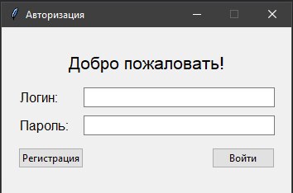
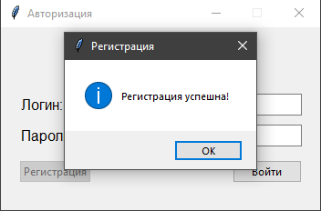
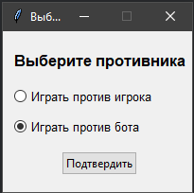
Демонстрация работы приложения

Slide 7
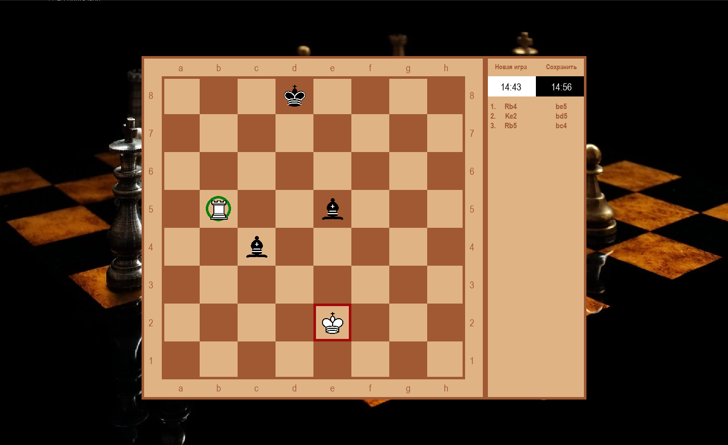
Демонстрация работы приложения

Slide 8

Спасибо за внимание!

